Slide 1
IES CRUZ DEL SUR
Conoce nuestro centro

Slide 2
ÍNDICE
El centro en cifras
Etapas educativas
Instalaciones
Cómo llegar

Slide 3
EL CENTRO EN CIFRAS
El instituto se inauguró en 1999.
Cada año se matriculan en torno a 800 alumnos nuevos.
Cuenta con 20 familias profesionales y seis departamentos didácticos.
El claustro está formado por 152 profesores.
Participación en los programas Leonardo y Erasmus.
Amplia oferta de actividades complementarias y extraescolares.

Slide 4
HORARIO
En turno diurno:
Educación Secundaria Obligatoria
Bachillerato
En turno diurno y vespertino:
Formación profesional:
Grado Medio
Grado superior
En turno vespertino
Formación de adultos
Turno diuron, de 8.00 a 15.00
Turno vespertino, de 15.30 a 22.30

Slide 5
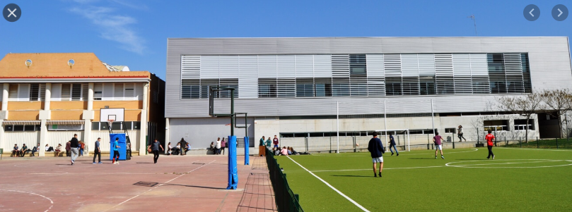
INSTALACIONES

Slide 6
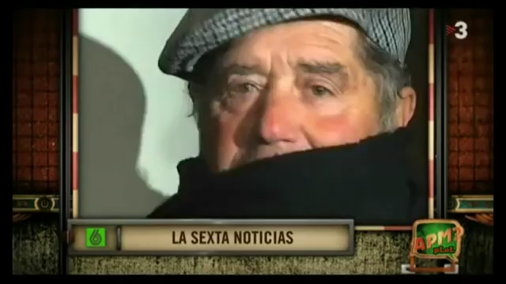
INSTALACIONES

Slide 7

CÓMO LLEGAR
A pie, en coche o en Bicicleta:
Avda. Antípodas, s/n
En autobús:
Línea 1
En tren:
Parada Antípodas

Slide 8
IES CRUZ DEL SUR
¡Estudia con nosotros!

